Slide 1


PILHA
Estrutura de dados em c
Alunos: Erick Gaspar-----Júlio Farias-----Itallo Kavin-----Wallas Vieira

Slide 2
TEMAS
O QUE É PILHA?
EXEMPLO DE PILHA
EXEMPLOS DE APLICAÇÕES
OPERAÇÕES
3.1 EMPILHA (PUSH):
3.2 DESEMPILHA (POP):
IMPLEMENTAÇÃO COM VETOR

Slide 3
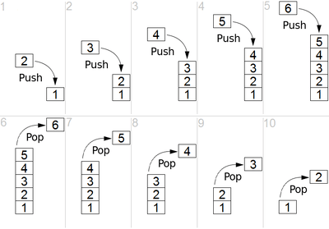
O que é pilha?
Uma pilha é uma estrutura de dados que admite remoção de elementos e inserção de novos objetos. Mais especificamente, uma pilha é uma estrutura sujeita à seguinte regra de operação: sempre que houver uma remoção,
o elemento removido é o que está na estrutura há menos tempo.
Em outras palavras, o primeiro objeto a ser inserido na pilha é o último a ser removido. Essa política é conhecida pela sigla LIFO (= Last-In-First-Out).
Alunos: Erick Gaspar-----Júlio Farias-----Itallo Kavin-----Wallas Vieira

Slide 4
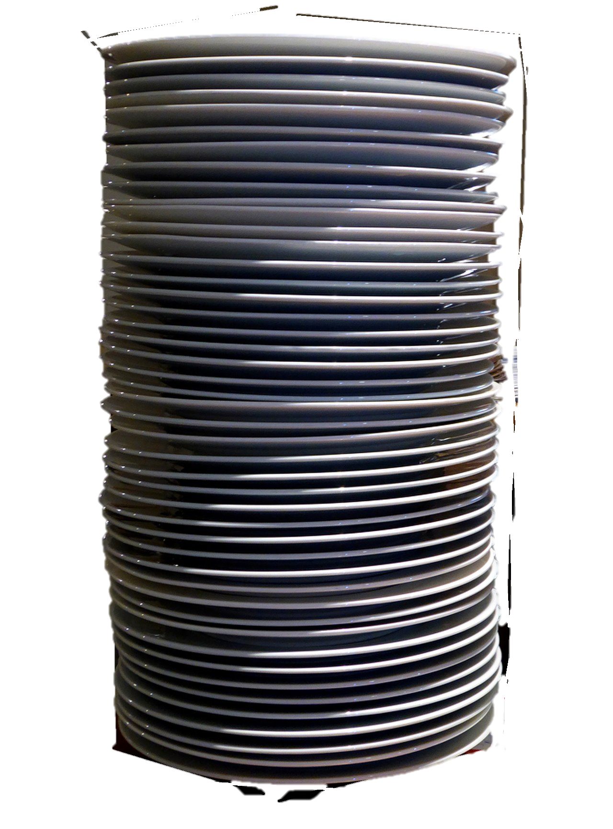
EXEMPLO
UMA PILHA DE PRATOS
Empilha os pratos limpos sobre os que já estão na pilha
Desempilha o prato de cima para usar
Alunos: Erick Gaspar-----Júlio Farias-----Itallo Kavin-----Wallas Vieira

Slide 5
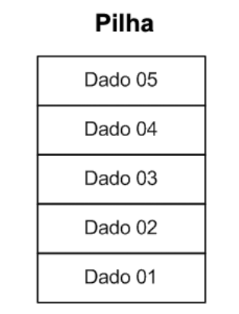
Exemplos de aplicações
Algumas aplicações de pilhas:
• Balanceamento de parênteses
– expressões matemáticas, linguagens de programação, HTML...
• Cálculo e conversão de notações
– pré-fixa, pós-fixa, infixa (com parênteses)
Alunos: Erick Gaspar-----Júlio Farias-----Itallo Kavin-----Wallas Vieira

Slide 6
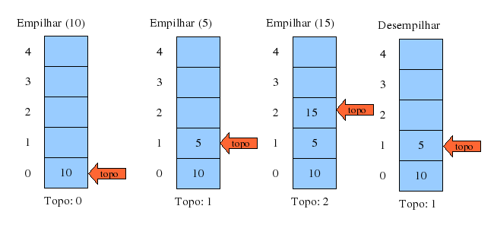
Operações
• EMPILHA (PUSH): ADICIONA NO TOPO DA PILHA
• DESEMPILHA (POP): REMOVE DO TOPO DA PILHA
Alunos: Erick Gaspar-----Júlio Farias-----Itallo Kavin-----Wallas Vieira

Slide 7
Pilha: implementação com vetor
DEFINIÇÃO: TOPO
1 typedef struct {
2 int *v;
3 int topo;
4 } Pilha;
A | B | C | D
vetor para armazenar os dados
fim da pilha (posição da próxima inserção)
INSERÇÃO:
1 void empilhar(Pilha *p, int i) {
2 p->v[p->topo] = i;
3 (p->topo)++;
4 }
REMOÇÃO:
1 int desempilhar(Pilha *p) {
2 (p->topo)--;
3 return p->v[p->topo];
4 }
Alunos: Erick Gaspar-----Júlio Farias-----Itallo Kavin-----Wallas Vieira

Slide 8
Fim!
Obrigado pela atenção

